Slide 1
Lidar-Odometry-清单

Slide 2
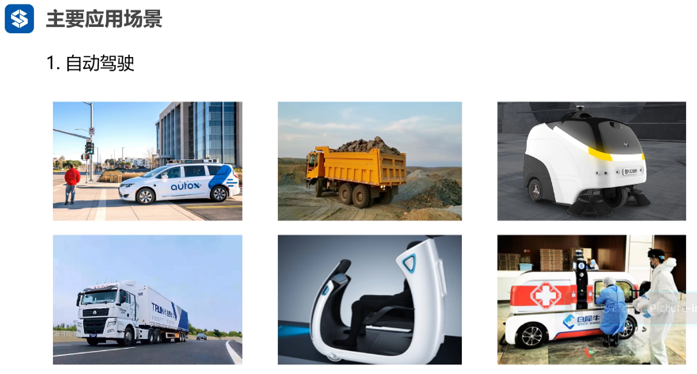
多传感器融合的主要应用场景有哪些？

Slide 3
自动驾驶
RoboTaxi：主要难度在于把高精地图建好
重卡：难度较低，一套惯导就差不错（虽然工程上不会这么干）
矿山：地图没啥意义了，激光里程计也需要特殊处理。壁障成为主要需求
低速机器人：主要挑战在于高动态环境

Slide 4
这门课的主线是什么？
如何基于点云地图，把定位做好
传感器有三类：1、激光雷达;2、GPS IMU 里程计 3、点云地图

Slide 5
在作者看来，核心传感器是什么！
是IMU！

Slide 6
课程中，用滤波来定位，用图优化来建图，为什么？
课程中的模式是先建图后定位，跟VIO/SLAM里面的同时定位与建图有很大的区别
同时建图和定位时，图优化相比滤波器有很大优势
但是先建图后定位呢？图优化的优势已经在建图时体现过了，而此时地图不进行更新，仅仅提供一个观测。这时候图优化就没有优势了，反而是滤波更加轻量。

Slide 7
3D激光里程计的重要性体现在哪里？
它是整个系统的前端

Slide 8
3D激光里程计有哪些要求？
本身的绝对精度不一定太高，但是平滑性一定要好！

Slide 9
研究固态雷达的算法可以参考什么？
参考LOAM-Livox

Slide 10
激光里程计的方案分为哪六大类？
基于直接匹配 ICP、NDT
基于特征 LOAM系列
基于多传感器融合 LIO-mapping、LINS、LIO-SAM
基于栅格 Cartographer
基于面元 Suma
基于语义 segmap、suma++

Slide 11
ICP系列
已经完全理解，后续再整理

Slide 12
NDT现在使用率怎么样？是什么原因？
工程上被越来越多的公司使用
其被认可主要是以下两点原因：
鲁棒性相较于ICP要高
运算速度更快（为什么？）

Slide 13
为什么NDT的鲁棒性比ICP要好？
主要原因是ICP针对的是点，而NDT针对的是分布，使用分布的鲁棒性必然是大于使用点的

Slide 14
请用自己的话简述NDT的推导思路

Slide 15
NDT的优化方法中，状态量是什么？观测是什么？残差是什么？协方差是什么？雅克比是什么？

Slide 16
公式推导中，涉及到对旋转求导，那么此时旋转的四种表示法都有什么特点？
对旋转矩阵求导，最终一定会转化为对李代数求导，因为李群上并没有定义加法。
对李代数求导，方法上最好推，因为可以使用扰动模型。一个公式就可以推出来。
对四元数求导，就要使用拆分的思想。在分母上，用四元数的元素组合出一个旋转矩阵；在分子上，用分母的每一行对分子的每一列进行求导。就是一个雅克比的思路
对欧拉角求导，也是跟四元数一样的思路。要算大量的sin和cos。VIO课程里面貌似提供了转换的方法。
总结：
李代数最好推。对旋转矩阵求导，直接转成李代数
四元数和欧拉角需要展开。没有李代数简洁。但是一项项地写也不错，容易写对。最后再拼成矩阵即可

Slide 17
LOAM的系统分为两个通道，是哪两个？
一个是高频的10Hz的帧与帧之间的匹配
另一个是低频的1Hz的帧与地图之间的匹配

Slide 18
LOAM中的曲率是怎么定义的？
首先，要按线束来划分点云，这里的点云是按线束划分好了的
对于要计算的目标点，取其左边5个点，取其右边5个点。计算目标点到每个邻居的向量，把向量进行加和，然后取和向量的长度
这个长度越小，说明该目标点越接近一个平面，即曲率越小
这个长度越大，说明该目标点越尖锐，即曲率越大

Slide 19
LOAM里的线特征和面特征是怎么定义和计算的？请脱离公式用白话说明
问题设定：第k帧激光数据处理完了，现在新来了第k+1帧，你该怎么为这第k+1帧激光的每个点计算点线特征呢？
首先，为每个点计算曲率。
线特征：
对k+1帧曲率较大的点，在第k帧中寻找两个点：1-相同线束中离目标点最近的点；2-邻居线束中离目标点最近的点
就当这两个点是目标直线，通过向量公式计算点-线距离。
面特征：
对于k+1帧中曲率较小的点，在第k帧中寻找三个点：1-相同线束中离目标点最近的点；2-相同线束中离目标点次近的点；3-邻居线束中离目标点最近的点
就当这三个点构成目标平面，通过给定的向量公式计算点-面距离

Slide 20
LOAM使用优化来求解，那么优化变量、残差、协方差、雅克比分别是什么？
优化变量：R和t
残差：就是点线距离和点面距离
协方差：貌似没考虑协方差？
雅克比：雅克比使用链式法则进行拆分，把距离和对位姿的求导拆成两部分：1-距离和对点的求导；2-点对位姿的求导。
1-距离和对点的求导。啥意思呢？翻译一下就是距离在点的邻域里面下降最快的方向。可以直接利用点面特征：点线距离怎么下降最快呢？那必然是过该点做线的垂面，该点到垂足的向量就是最快的方向。点面距离怎么下降最快呢？那必然是沿着面的法线方向！
2-点对位姿的求导。这个就比较常规了。用欧拉角拼接一个大的旋转R，然后对每个角一项一项去求。

Slide 21
LOAM里面，合并地图点是啥意思？
这是工程实现里面的一个点，工程上提都没提
把特征点合并到栅格里面，直接栅格里面索引特征。后面就是每次都进行帧与帧的匹配了

Slide 22
LOAM改进版本有哪些？
ALOAM去掉了IMU、使用了Eigen和Ceres自动求导
FLOAM与ALOAM类似，把Ceres自动求导换成了雅克比
LOAM用的欧拉角、ALOAM用的是四元数、FLOAM用的是李代数

Slide 23
LeGO-LOAM做了哪些改进？
对地面做了分割，只有地面一个面特征，地面以外提取线特征
提取特征前做了聚类，删掉了树冠之类的点云
水平和航向分别优化，也就是六自由度变成了3+3自由度。后面又改回了6自由度

Slide 24
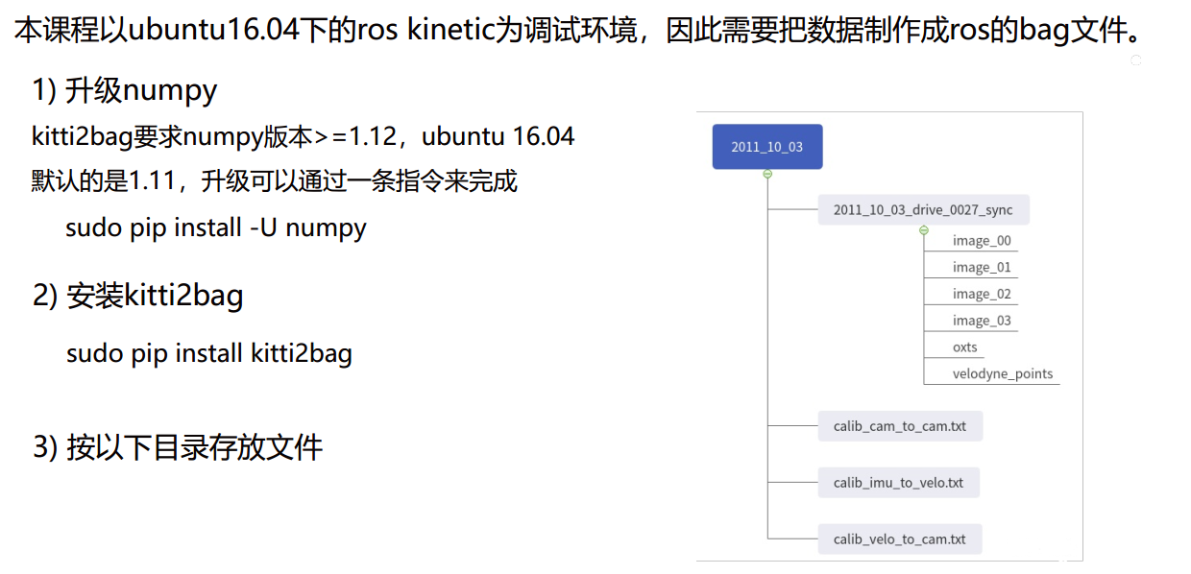
kitti数据集的使用

Slide 25
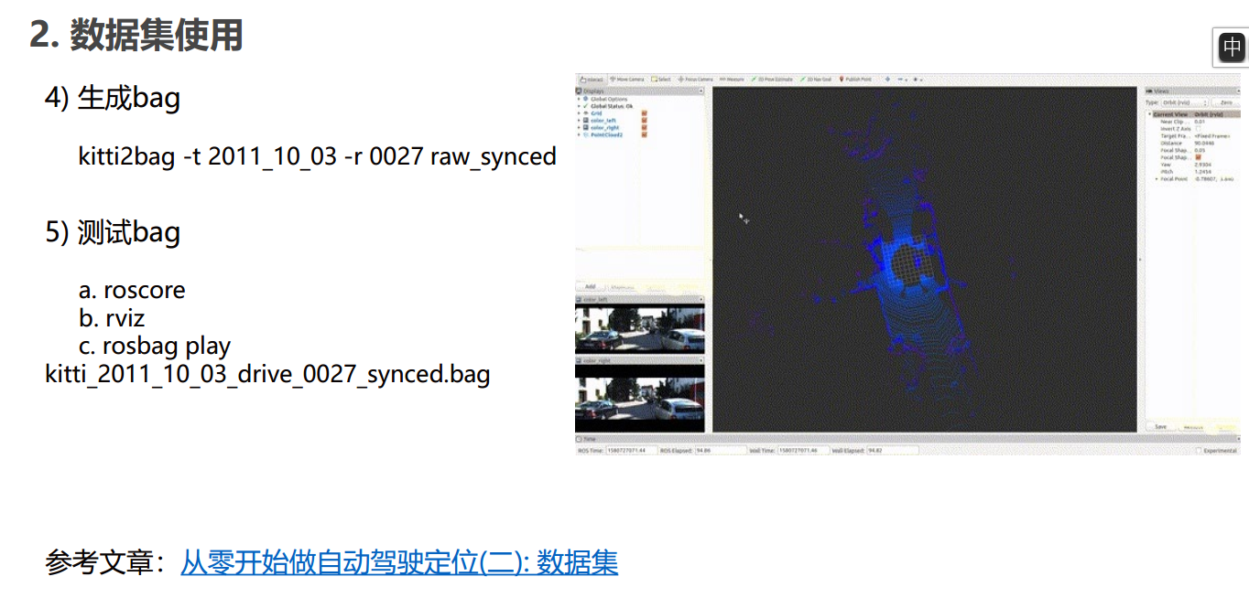

Slide 26
设计工程框架需要注意哪几点？
用类进行封装，实现模块化
把ROS流程与内部实现分开，不要耦合在一起
使用多态，提高可扩展性
这一点很重要，因为我们在学习阶段要做很多方法尝试。更合理的角度来讲，我们应该把选项写进配置文件，然后通过修改配置就可以改方法。不然就会写很多框架，不便于方法对比。
同等功能的不同实现方法，要好好利用C++的多态

Slide 27
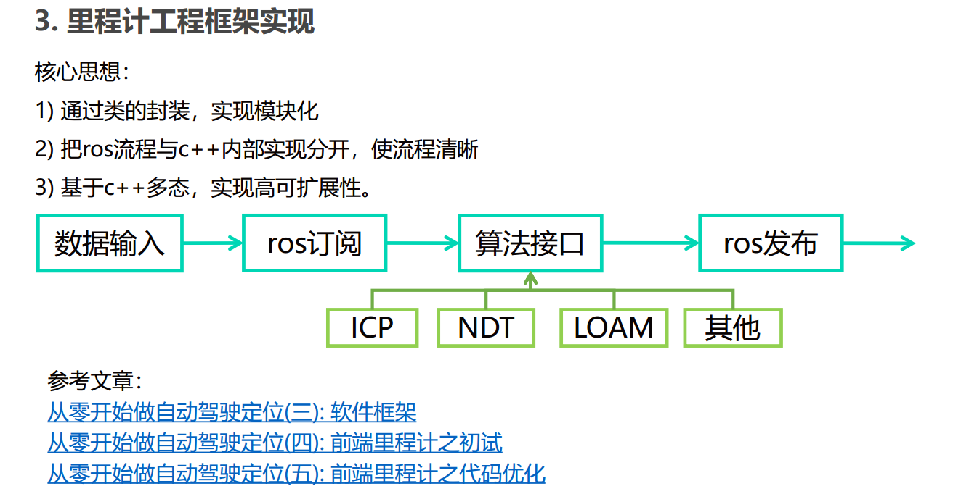

Slide 28
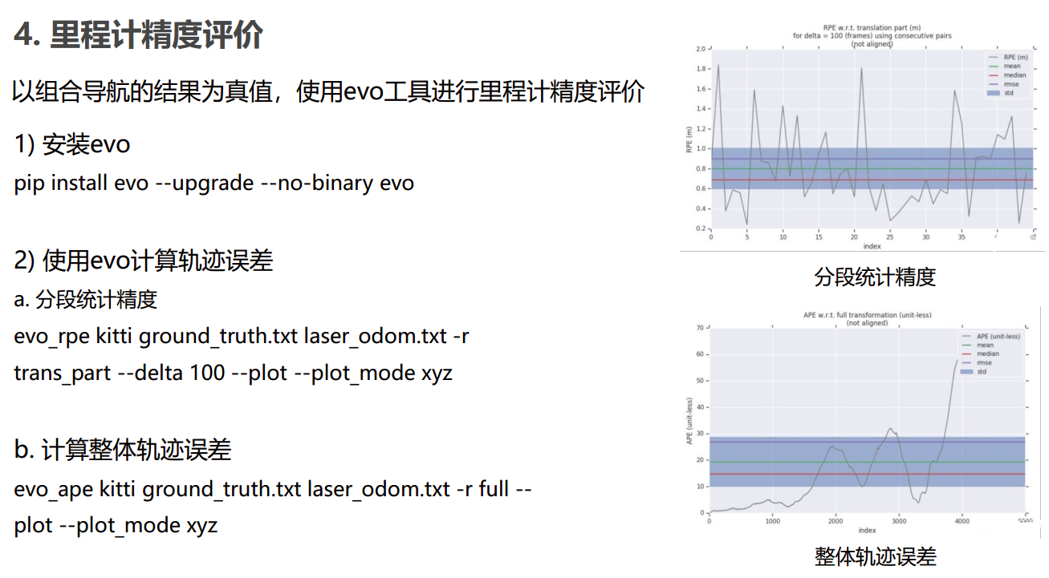
如何进行里程计精度评价？

Slide 29
如何看待LOAM？
总体：它是一种基于特征、确切的说是基于几何特征的一种激光里程计算法、兼具不带回环的建图功能。
激光里程计思路：它以曲率为指标，提取线点和面点。然后用这些线点和面点寻找上一帧对应的线特征和面特征。残差是点线距离和点面距离的和，雅克比是距离对旋转和平移的导数，可拆解为两部分。一部分为垂线向量代表的梯度，另一部分为垂线向量对旋转和平移的导数。优化方法采用的是关于欧拉角的手写的方法。
程序流程：输入是激光和IMU数据，进行运动补偿和提取特征点，然后以消息的形式传到激光里程计，再以消息的方式把位姿输出到后端。

Slide 30
Lego-Loam有哪些特点？

Slide 31
LOAM 讲解
Loam里面怎样用imu来去畸变？
利用IMU做一个插值，把每个点都加上去。作者觉得这么做用处不大，他会在第二讲讲自己的补偿方法。实践中来看，基于匀速模型进行运动补偿问题也不大
线束分割：scanRe.cpp 354行

Slide 32
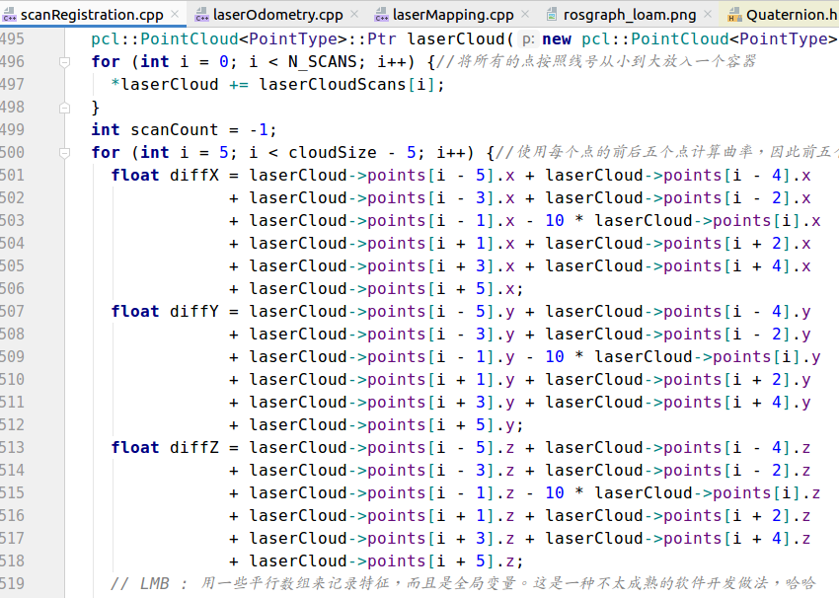
loam：计算曲率

Slide 33
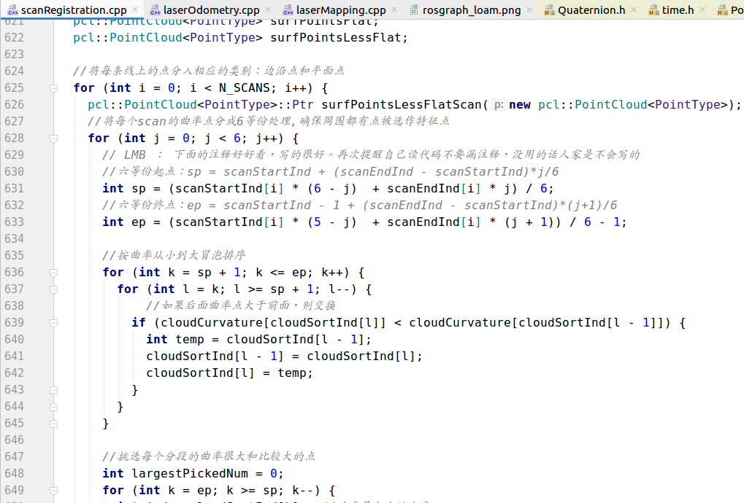
loam：提取特征

Slide 34
loam：特征匹配 寻找点
src/laserOdometry.cpp
542行 - 880行

Slide 35
loam：特征匹配 计算残差（点面距离和点线距离）
608行 - 678行
639-653 ： 点线特征梯度计算（既和法向量垂直又和AB垂直）
后面是点-面距离 是对偶问题

Slide 36
loam ： 特征匹配 LM优化
基于欧拉角的，看着比较庞大
重点掌握基于四元数和李代数的，是现在的主流
建议抛弃欧拉角的东西，不建议深究

Slide 37
loam ： 与地图的匹配
难题：地图已经没有帧的概念，所以在与地图匹配的时候，已经无法通过找相邻帧来找特征点了
这里利用了cube的概念，就是程序上的东西，没啥算法
线特征值：一大两小
面特征值：两大一小 803行开始
线特征计算方法：算均值、去均值、算协方差、特征值分解
863行：生成两个虚拟的点A和B，做法跟里程计一样
面特征计算方法：直接用5个近邻点构建平面方程，后面也就一样了

Slide 38
loam：更新立方体
看落在哪个里边，就把特征放进去

Slide 39
Lego-LOAM 代码讲解
核心的改进就是：1-提取地面的操作；2-非地面的点进行聚类
代码：https://github.com/wykxwyc/LeGO-LOAM_NOTED/
地面：imageProjection.cpp的第275行
void groundRemoval()函数用来去掉地面
labelComponents聚类
特征提取跟LOAM差不多，就是做了个稀疏

Slide 40
Lego-LOAM在后端相比LOAM的优势
LOAM的地图是个网格，已经没有帧的信息了。所以无法回环修正。
LegoLOAM保留了关键帧，通过对关键帧进行修改，就可以实现闭环。
所以LegoLOAM的可扩展性比LOAM强

